Slide 1
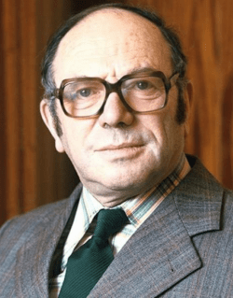
Канторович Леонид Витальевич (1912 - 1986)
Выпонил:
Чжун Цзяцзюнь
Преподаватель:
Васильев Андрей Владимирович

Slide 2
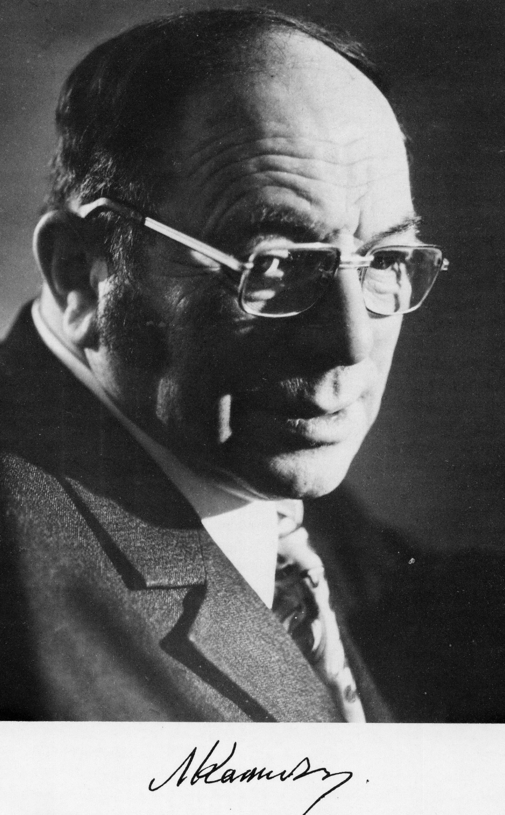
Введение
Он расшифровал тайну распределения ресурсов с помощью математики, которая стала мостом между планом и рынком — Леонид Канторович, лауреат Нобелевской премии 1975 года.

Slide 3
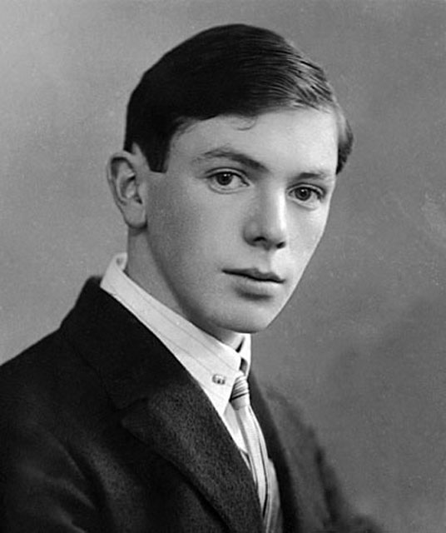
Ранняя жизнь и образование
Он родился в 1912 году
Переезд из Вильно в Санкт-Петербург
Он поступил в Ленинградский университет в 1926 году
Он окончил математический факультет в 1930 году и учился в аспирантуре университета.
С 1930 по 1939 год он был преподавателем, а затем профессором Ленинградского института инженеров промышленного строительства.
В 1935 году он получил степень доктора физико-математических наук.

Slide 4
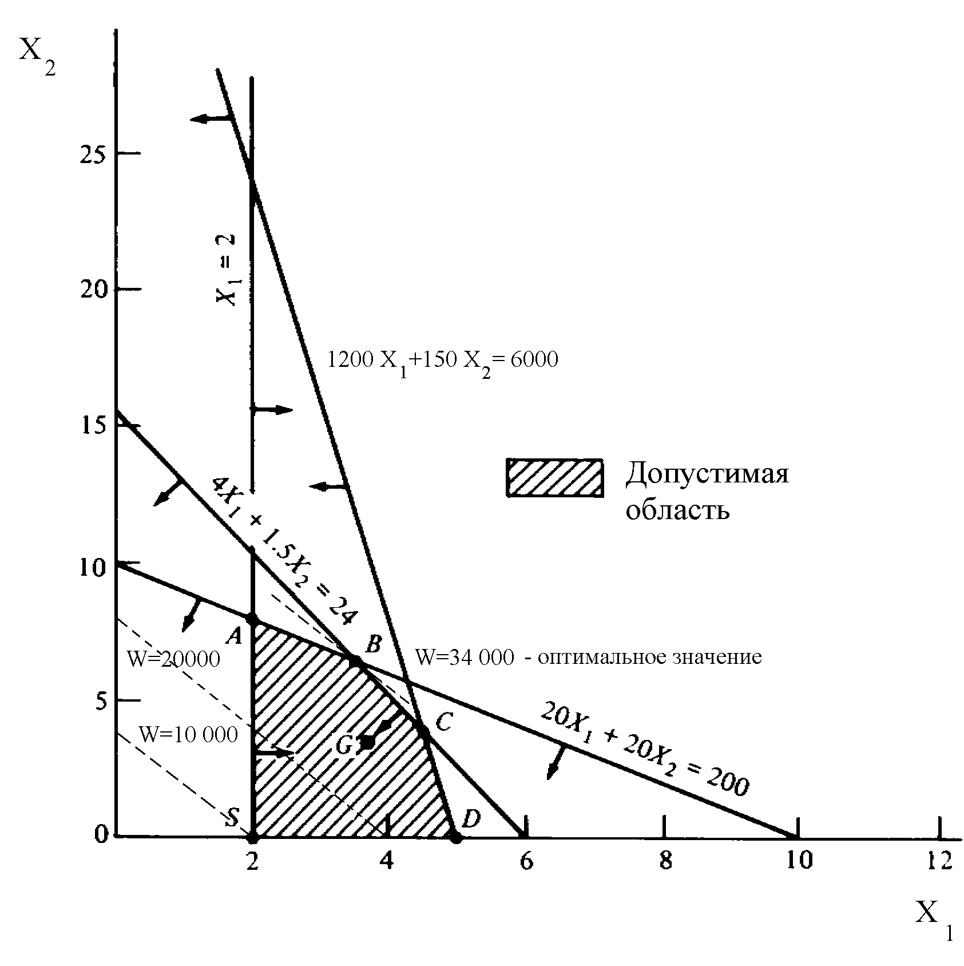
Линейное программирование
В 1934 году он изучал теорию общих функций и операторов в банаховых пространствах, а в 1935 году разработал аксиоматизацию пространств частичного порядка (также известных как K-пространства).
В 1939 году он опубликовал книгу "Математические методы организации и планирования производства", в которой описал экономические проблемы, которые можно было решить с помощью открытых им математических методов, заложив тем самым основы линейного программирования.

Slide 5
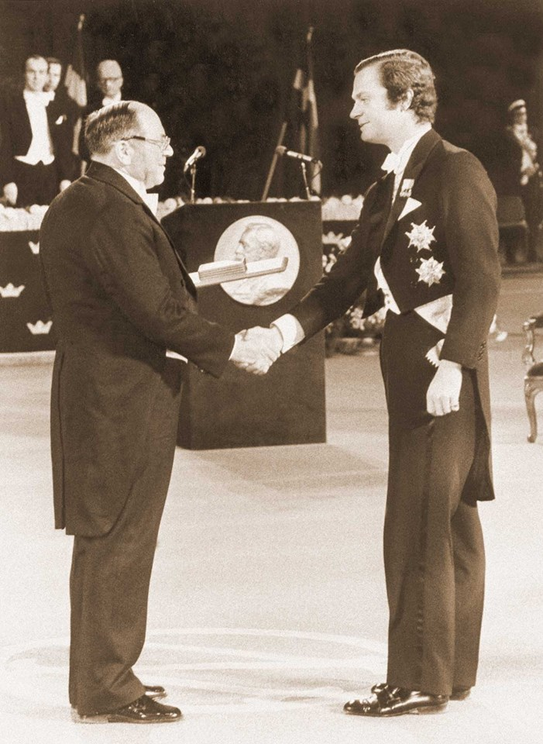
Нобелевская премия
В 1975 году он разделил премию с Тьяллингом Купмансом. Это была первая награда для учёного из соцстрана, стала символом «академического рукопожатия» в Холодной войне.

Slide 6
Наследие
Он является автором более 300 научных работ и монографий.
Его теории используются в логистике, искусственном интеллекте и даже космических программах.

Slide 7
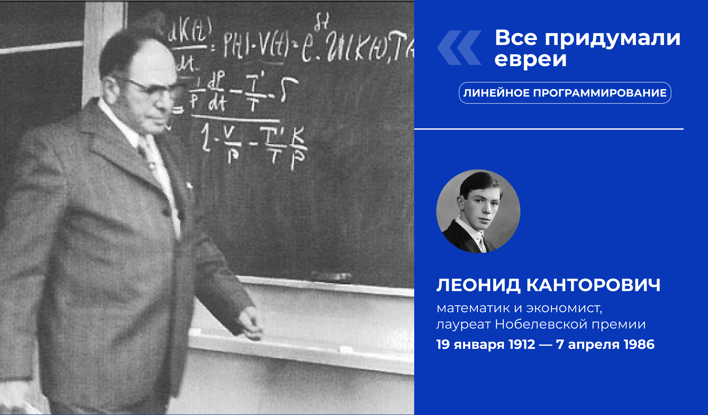
Заключение
Канторович доказал, что наука не знает границ. В споре между планом и рынком он нашёл универсальный ответ — оптимизацию.

Slide 8
Источики
1. < Леонид Канторович — 100-летие Нобелевского лауреата> URL: https://www.itweek.ru/idea/article/detail.php?ID=136421
2. URL: https://histrf.ru/read/biographies/leonid-kantorovich-vitalevich

Slide 9
Спасибо
за внимание

